Slide 1
Adaptive – QGIS
Publisering av data fra Desktop GIS (QGIS) til web
Frode Skjævestad, Avinet

Slide 2

Avinet
Lite firma
Stor kompetanse
Hovedfokus på OpenSource

Slide 3






Adaptive
Basert på OpenSource komponenter
Notes:
Web kartportal – i tilgjengelige i 3. generasjon.
Kan være generell kartportal eller fagspesifikk
Kan også være plattform for websider med artikler, hvor kartet er integrert
Hovedsakelig offentlige etater som brukere, men også noen private løsninger
Også brukt som prosjektplattform

Slide 4
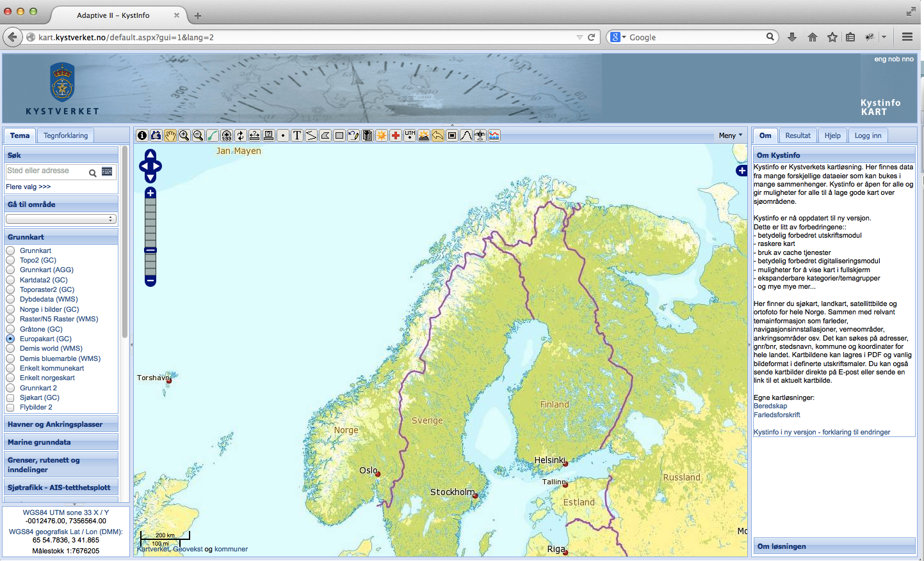

Slide 5
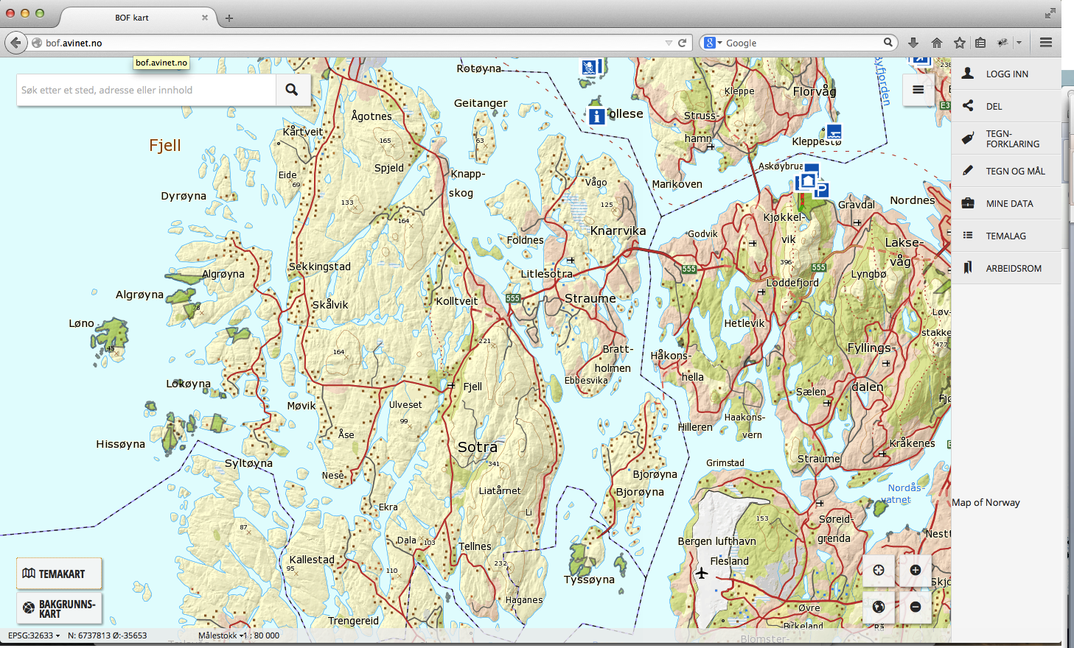

Slide 6
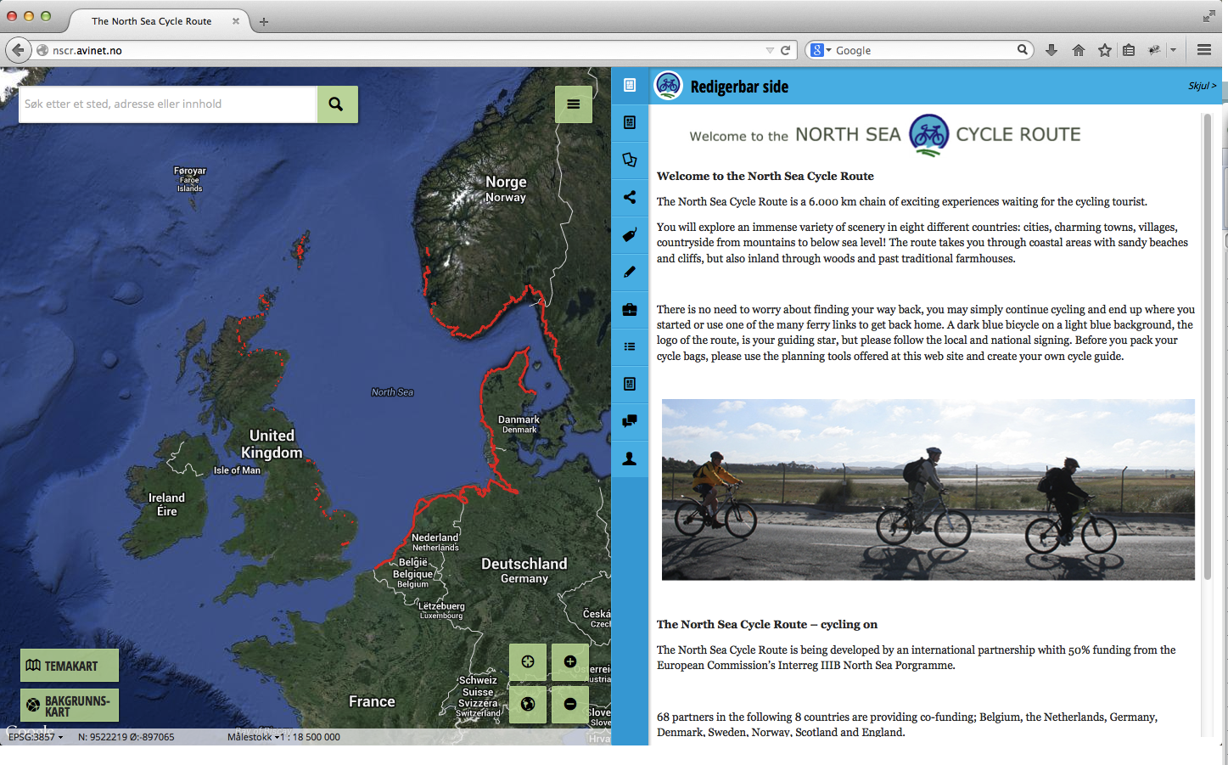

Slide 7
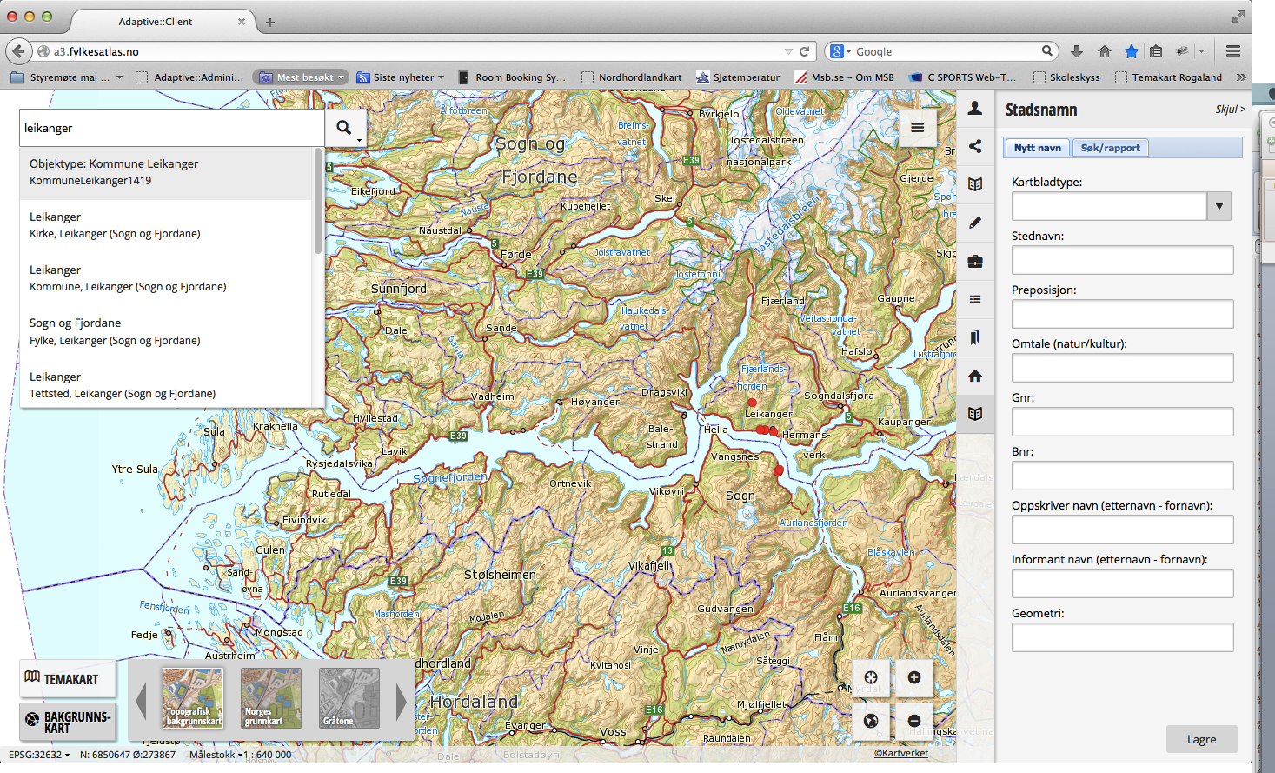

Slide 8
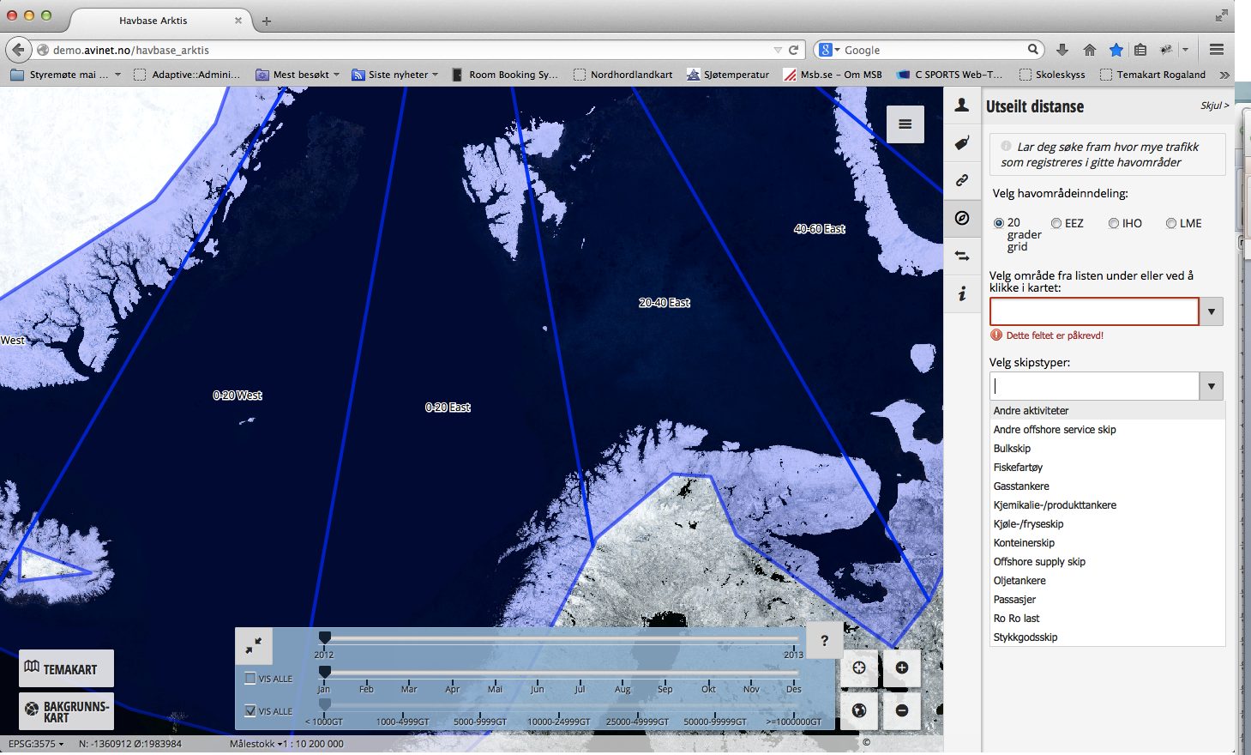

Slide 9
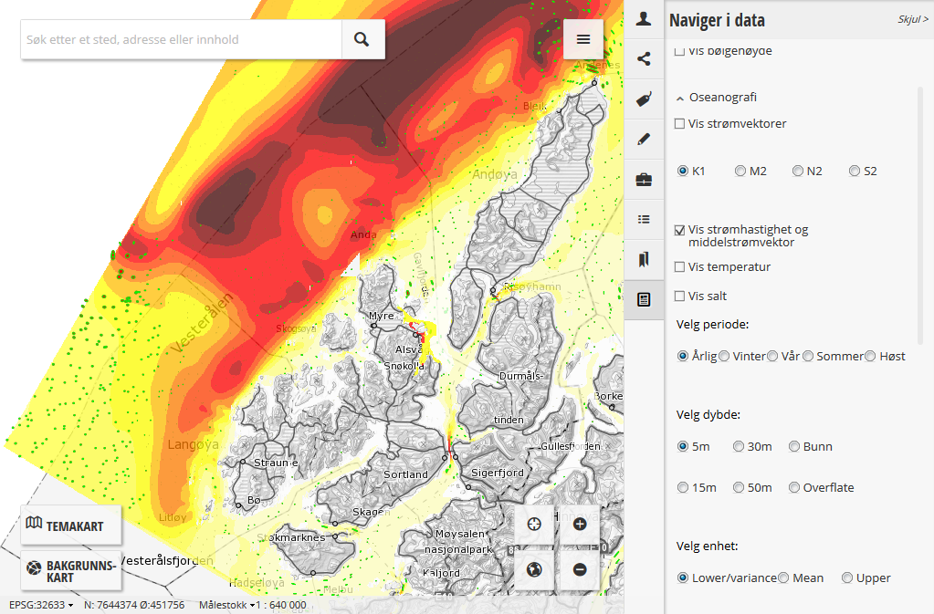

Slide 10
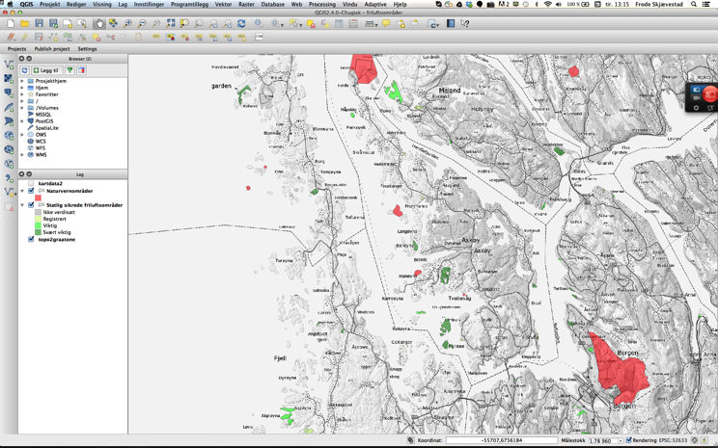
QGIS
OpenSource GIS desktop
Svært funksjonsrikt
Leser de fleste formater
Tett integrert med PostGIS
Fungerer på Windows, Mac, Linux,
Android er på vei

Slide 11
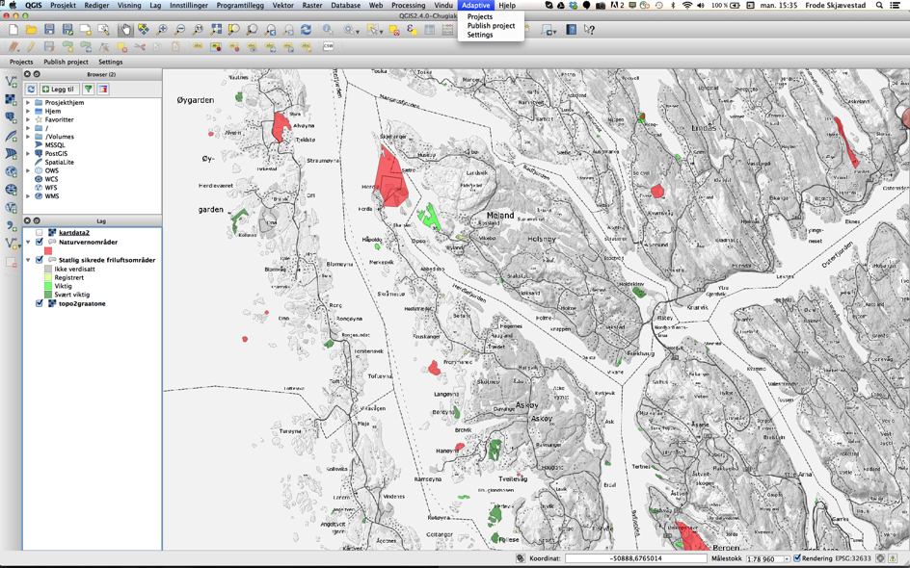
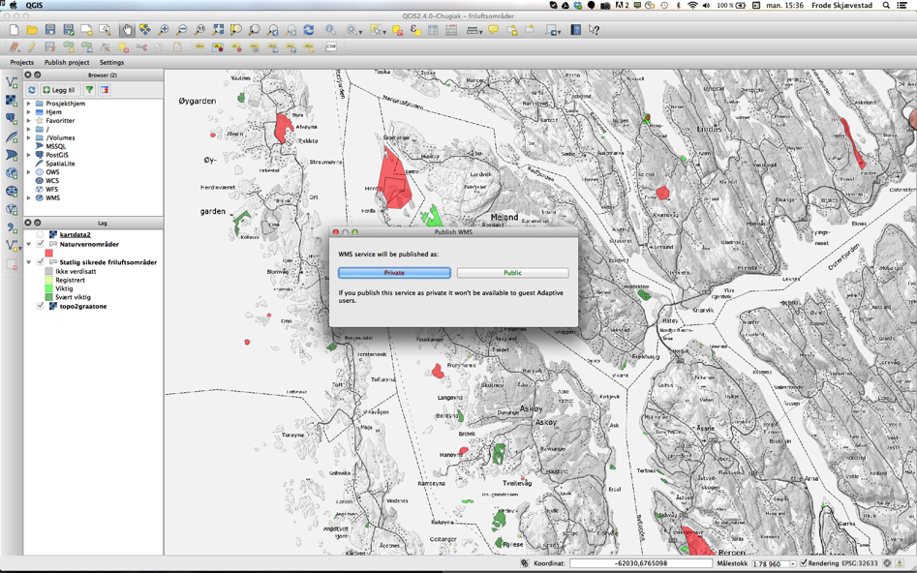
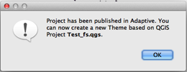
Integrasjon QGIS - Adaptive
Mulighet for publisere QGIS prosjekter direkte fra QGIS til Adaptive
Adaptive leser QGIS prosjekter som datakilde
Laget egen Plugin i QGIS for publisering

Slide 12

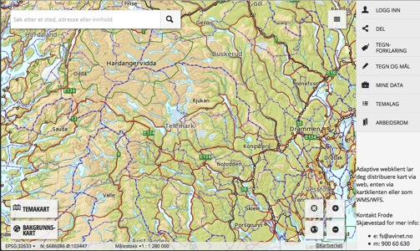
Enklest mulig vei fra Desktop GIS til WebGIS
Adaptive 3
+
=
SANT

Slide 13


Vi er storbrukere av åpen kildekode basert programvare/bibliotek
Notes:
Lite kode men vi syssler med kurs i eksempelvis Mapserver, Openlayers, Postgre/PostGIS. Samt også, via Adaptive og anbefalinger fra oss, fått kjørt inn eksempelvis Postgre/PostGIS, Mapserver, i forvaltninga hos store kartbrukere i Norge
--- så vi "sprer det glade budskap" som også er ett bidrag tilbake!

